Slide 1




  Προγραμματισμός και Εφαρμογές Η/Υ (Ε)
Ανοικτά Ακαδημαϊκά Μαθήματα στο ΤΕΙ Αθήνας
Ενότητα 12: Matlab XL Άσκηση 12
Δρ. Β.Χ. Μούσας, Αναπληρωτής Καθηγητής
Τμήμα Πολιτικών Μηχανικών Τ.Ε. και Μηχανικών Τοπογραφίας
& Γεωπληροφορικής Τ.Ε.
Το περιεχόμενο του μαθήματος διατίθεται με άδεια Creative Commons εκτός και αν αναφέρεται διαφορετικά | Το έργο υλοποιείται στο πλαίσιο του Επιχειρησιακού Προγράμματος «Εκπαίδευση και Δια Βίου Μάθηση» και συγχρηματοδοτείται από την Ευρωπαϊκή Ένωση (Ευρωπαϊκό Κοινωνικό Ταμείο) και από εθνικούς πόρους.

Slide 2
Πίνακες και Λύση Συστημάτων (στο EXCEL) 1/7
Βήμα 1. Γινόμενο Διανυσμάτων

Slide 3
Πίνακες και Λύση Συστημάτων (στο EXCEL) 2/7
Βήμα 2. Γινόμενο Αριθμού με Διάνυσμα
=C10*$C$22
Το σύμβολο ($) κρατά σταθερό το C22 και έτσι αλλάζει μόνο το C10 σε C11 … C14 όπως προχωράμε προς τα κάτω.

Slide 4
Πίνακες και Λύση Συστημάτων (στο EXCEL) 3/7
Βήμα 3. Πολλαπλασιασμός Πινάκων
Επιλέγουμε (μαυρίζουμε) τη περιοχή όπου θα μπεί το αποτέλεσμα, και επάνω, στη γραμμή του editor, εισάγουμε τη συνάρτηση MMULT (πίνακας C ; Πίνακας D).
Δεν πατάμε Enter αλλά CTRL+SHIFT+ENTER για να καταλάβει το Excel ότι πρόκειται για πίνακα (και προσθέτει αγκύλες { } γύρω από την εντολή).

Slide 5
Πίνακες και Λύση Συστημάτων (στο EXCEL) 4/7
Βήμα 4. Ορίζουσα και Αντίστροφος Τετραγωνικού Πίνακα

Slide 6
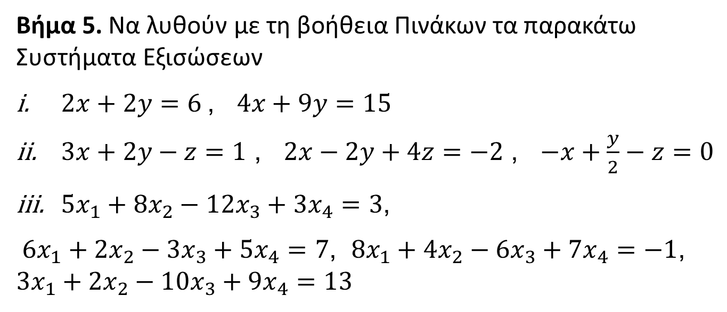
Πίνακες και Λύση Συστημάτων (στο EXCEL) 5/7
Βήμα 5. Να λυθούν με τη βοήθεια Πινάκων τα παρακάτω Συστήματα Εξισώσεων
$2x+2y=6$, $4x+9y=15$
$3x+2y−z=1$ , $2x−2y+4z=−2$ , $−x+\frac{y}{2}−z=0$
$5x_{1}+8x_{2}−12x_{3}+3x_{4}=3$,
$6x_{1}+2x_{2}−3x_{3}+5x_{4}=7$, $8x_{1}+4x_{2}−6x_{3}+7x_{4}=−1$,
$$3x_{1}+2x_{2}−10x_{3}+9x_{4}=13$$

Slide 7
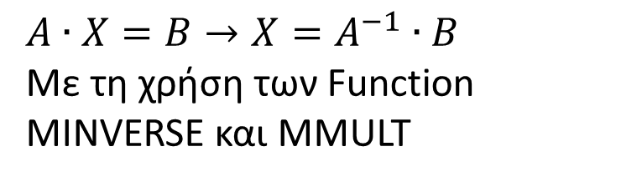
Πίνακες και Λύση Συστημάτων (στο EXCEL) 6/7
Π.Χ.: (i)
$$A∙X=B→X=A^{−1}∙B$$
Με τη χρήση των Function
MINVERSE και MMULT

Slide 8
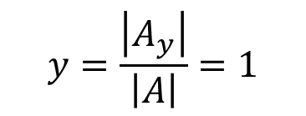
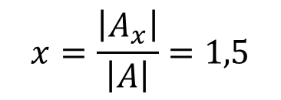
Πίνακες και Λύση Συστημάτων (στο EXCEL) 7/7
Για κάθε μεταβλητή, κάνουμε τη διαίρεση δυο οριζουσών. Ο παρονομαστής είναι πάντα η ορίζουσα του πίνακα των συντελεστών, ενώ ο αριθμητής είναι η ορίζουσα του πίνακα των συντελεστών όπου οι συντελεστές της μεταβλητής έχουν αντικατασταθεί από τους σταθερούς όρους.
Π.Χ.: (i)
Με τη χρήση της Function MDETERM
$$x=\frac{\left|A_{x}\right|}{\left|A\right|}=1,5$$
Να ελέγξετε ότι τα αποτελέσματα των Βημάτων 5 και 6 συμφωνούν.
$$y=\frac{\left|A_{y}\right|}{\left|A\right|}=1$$

Slide 9
Τέλος Ενότητας

Slide 10
Σημειώματα

Slide 11
Σημείωμα Αναφοράς
Copyright Τεχνολογικό Εκπαιδευτικό Ίδρυμα Αθήνας, Βασίλειος Μούσας 2014. Βασίλειος Μούσας. «Προγραμματισμός και Εφαρμογές Η/Υ. Ενότητα 12: Matlab XL Άσκηση 12». Έκδοση: 1.0. Αθήνα 2014. Διαθέσιμο από τη δικτυακή διεύθυνση: ocp.teiath.gr.

Slide 12
Σημείωμα Αδειοδότησης
Το παρόν υλικό διατίθεται με τους όρους της άδειας χρήσης Creative Commons Αναφορά, Μη Εμπορική Χρήση Παρόμοια Διανομή 4.0 [1] ή μεταγενέστερη, Διεθνής Έκδοση. Εξαιρούνται τα αυτοτελή έργα τρίτων π.χ. φωτογραφίες, διαγράμματα κ.λ.π., τα οποία εμπεριέχονται σε αυτό. Οι όροι χρήσης των έργων τρίτων επεξηγούνται στη διαφάνεια «Επεξήγηση όρων χρήσης έργων τρίτων».
Τα έργα για τα οποία έχει ζητηθεί άδεια αναφέρονται στο «Σημείωμα Χρήσης Έργων Τρίτων».
[1] http://creativecommons.org/licenses/by-nc-sa/4.0/
Ως Μη Εμπορική ορίζεται η χρήση:
που δεν περιλαμβάνει άμεσο ή έμμεσο οικονομικό όφελος από την χρήση του έργου, για το διανομέα του έργου και αδειοδόχο
που δεν περιλαμβάνει οικονομική συναλλαγή ως προϋπόθεση για τη χρήση ή πρόσβαση στο έργο
που δεν προσπορίζει στο διανομέα του έργου και αδειοδόχο έμμεσο οικονομικό όφελος (π.χ. διαφημίσεις) από την προβολή του έργου σε διαδικτυακό τόπο
Ο δικαιούχος μπορεί να παρέχει στον αδειοδόχο ξεχωριστή άδεια να χρησιμοποιεί το έργο για εμπορική χρήση, εφόσον αυτό του ζητηθεί.

Slide 13
Επεξήγηση όρων χρήσης έργων τρίτων
©
Δεν επιτρέπεται η επαναχρησιμοποίηση του έργου, παρά μόνο εάν ζητηθεί εκ νέου άδεια από το δημιουργό.
διαθέσιμο με άδεια CC-BY
Επιτρέπεται η επαναχρησιμοποίηση του έργου και η δημιουργία παραγώγων αυτού με απλή αναφορά του δημιουργού.
διαθέσιμο με άδεια CC-BY-SA
Επιτρέπεται η επαναχρησιμοποίηση του έργου με αναφορά του δημιουργού, και διάθεση του έργου ή του παράγωγου αυτού με την ίδια άδεια.
διαθέσιμο με άδεια CC-BY-ND
Επιτρέπεται η επαναχρησιμοποίηση του έργου με αναφορά του δημιουργού.
Δεν επιτρέπεται η δημιουργία παραγώγων του έργου.
διαθέσιμο με άδεια CC-BY-NC
Επιτρέπεται η επαναχρησιμοποίηση του έργου με αναφορά του δημιουργού.
Δεν επιτρέπεται η εμπορική χρήση του έργου.
διαθέσιμο με άδεια CC-BY-NC-SA
Επιτρέπεται η επαναχρησιμοποίηση του έργου με αναφορά του δημιουργού
και διάθεση του έργου ή του παράγωγου αυτού με την ίδια άδεια.
Δεν επιτρέπεται η εμπορική χρήση του έργου.
διαθέσιμο με άδεια CC-BY-NC-ND
Επιτρέπεται η επαναχρησιμοποίηση του έργου με αναφορά του δημιουργού.
Δεν επιτρέπεται η εμπορική χρήση του έργου και η δημιουργία παραγώγων του.
διαθέσιμο με άδεια
CC0 Public Domain
Επιτρέπεται η επαναχρησιμοποίηση του έργου, η δημιουργία παραγώγων αυτού και η εμπορική του χρήση, χωρίς αναφορά του δημιουργού.
διαθέσιμο ως κοινό κτήμα
Επιτρέπεται η επαναχρησιμοποίηση του έργου, η δημιουργία παραγώγων αυτού και η εμπορική του χρήση, χωρίς αναφορά του δημιουργού.
χωρίς σήμανση
Συνήθως δεν επιτρέπεται η επαναχρησιμοποίηση του έργου.

Slide 14
Διατήρηση Σημειωμάτων
Οποιαδήποτε αναπαραγωγή ή διασκευή του υλικού θα πρέπει να συμπεριλαμβάνει:
  το Σημείωμα Αναφοράς
  το Σημείωμα Αδειοδότησης
  τη δήλωση Διατήρησης Σημειωμάτων
  το Σημείωμα Χρήσης Έργων Τρίτων (εφόσον υπάρχει)
μαζί με τους συνοδευόμενους υπερσυνδέσμους.

Slide 15

Χρηματοδότηση
Το παρόν εκπαιδευτικό υλικό έχει αναπτυχθεί στo πλαίσιo του εκπαιδευτικού έργου του διδάσκοντα.
Το έργο «Ανοικτά Ακαδημαϊκά Μαθήματα στο ΤΕΙ Αθήνας» έχει χρηματοδοτήσει μόνο την αναδιαμόρφωση του εκπαιδευτικού υλικού.
Το έργο υλοποιείται στο πλαίσιο του Επιχειρησιακού Προγράμματος «Εκπαίδευση και Δια Βίου Μάθηση» και συγχρηματοδοτείται από την Ευρωπαϊκή Ένωση (Ευρωπαϊκό Κοινωνικό Ταμείο) και από εθνικούς πόρους.

